Slide 1
বিসমিল্লাহির রাহমানির রাহীম

Slide 2
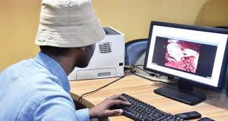
স্বাগতম
I.C.T ক্লাসে

Slide 3
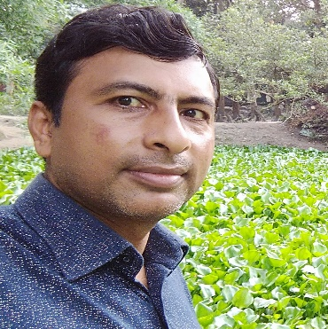
পরিচিতি
\
নামঃ মোঃ আব্দুল আলীম
সহকারী শিক্ষক
কল্যাণপুর রওশনীয়া দাখিল মাদরাসা
বেলকুচি,সিরাজগঞ্জ
মোঃ ০ ১ ৭ ১ ৭০১২৩৮৯
Email: aalim5382@gmail.com
শ্রেণিঃ অষ্টম
বিষয়ঃ তথ্য ও
যোগাযোগ
অধ্যায়ঃ তৃতীয়
বিষয়বস্তুঃ সাইবার অপরাধ
সময়ঃ ৪৫ মিনিট
তারিখঃ 12/10/২০১9

Slide 4
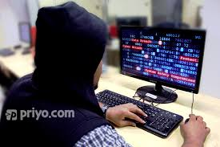
চিত্রগুলো মনোযোগ দিয়ে লক্ষ্য কর
কম্পিউটার থেকে তথ্য হ্যাকিং
আইডি হ্যাকার

Slide 5
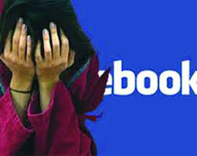
চিত্রগুলো মনোযোগ দিয়ে লক্ষ্য কর
ফেসবুক হ্যাক
পাসওয়ার্ড হ্যাক
এ ধরণের অপরাধের নাম কী?

Slide 6
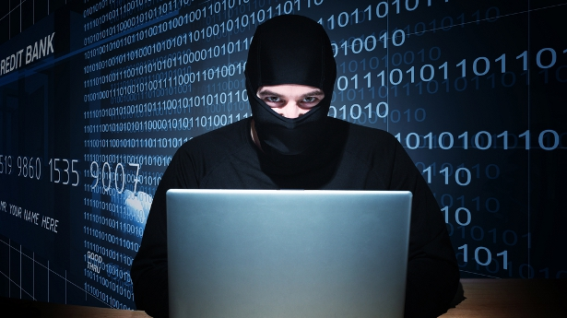
আজকের পাঠ
সাইবার ক্রাইম

Slide 7
শিখনফল
পাঠ শেষে শিক্ষার্থী--
১। সাইবার ক্রাইম কী তা বলতে পারবে।
২। ঘটে যাওয়া সাইবার ক্রইম সম্পর্কে বর্ণনা দিতে পারবে।
৩। সাইবার ক্রাইমের কুফল বর্ণনা করতে পারবে।

Slide 8
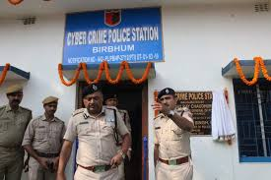
সাইবার ক্রাইম কী?
ইন্টারনেট ও তথ্য প্রযুক্তি ব্যবহার করে মানুষ যে সকল অপরাধ সংগঠিত করছে তাকে সাইবার ক্রাইম বা সাইবার অপরাধ বলে।

Slide 9
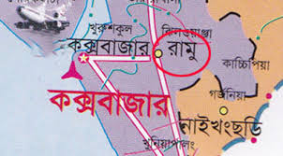
২০১২ সালের ৩০ সেপ্টেম্বর মাসে চট্টগ্রামের রামুতে অত্যন্ত দুঃখজনক ঘটনা ঘটে।

Slide 10
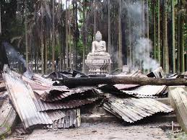
রামুতে বৌদ্ধ বিহার পুড়িয়ে দেওয়া
কিছু দুর্বৃত্ত মানুষজনকে ধর্ম বিদ্বেষী কথা বুঝিয়ে কয়েকটি বৌদ্ধ বিহার পুড়িয়ে দেয়।

Slide 11
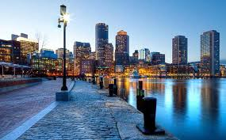
নিউইয়র্ক শহর

Slide 12
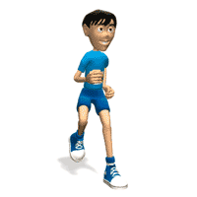
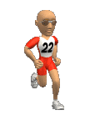
২০১৩ সালে ১৫ এপ্রিল মার্কিন যুক্তরাষ্ট্রের বস্টন শহরে
ম্যারাথন দৌড় প্রতিযোগিতা অনুষ্ঠিত হচ্ছে

Slide 13
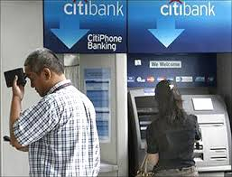
সিটি ব্যাংক
২০১১ সালের জুন মাসের ৯ তারিখে সিটি ব্যাংকের লক্ষ লক্ষ গ্রাহকের কেডিট কার্ডের গোপন নম্বর অপারাধীদের হাতে চলে গেছে।

Slide 14
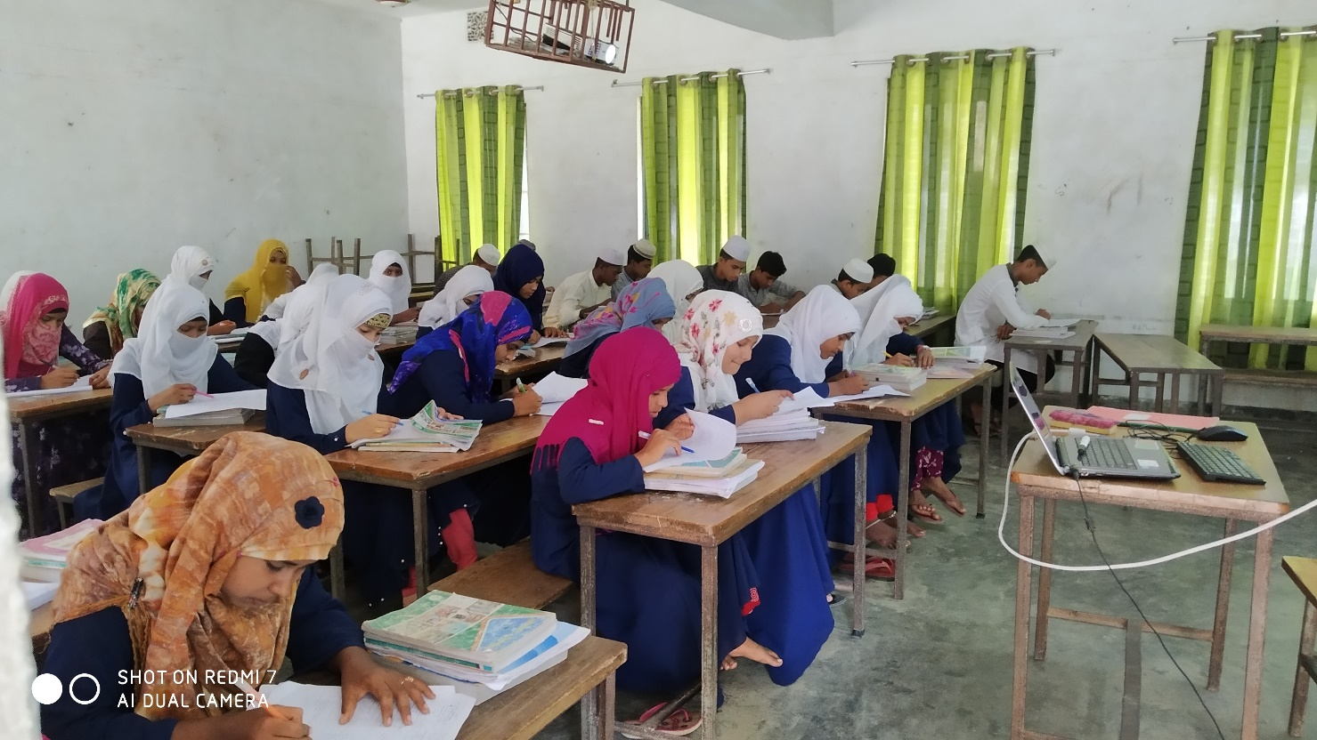
জোড়ায় কাজ
তিনটি ঘটনা কী কারণে সংঘঠিত হয়েছিল বলে তোমরা মনে কর?

Slide 15
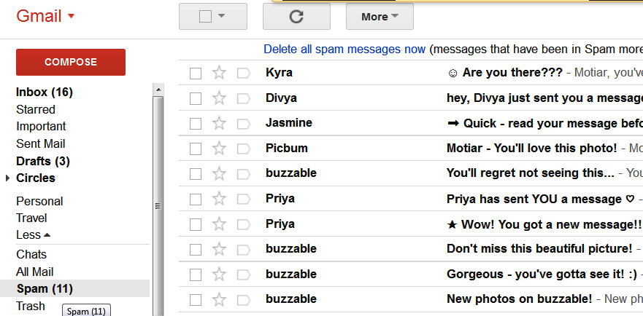
স্প্যাম মেইল
যারা ই-মেইল ব্যবহার করে তাদের কাছে অপ্রয়োজনীয়, উদ্দোশ্যশূলক ও আপত্তিকর মেইল পাঠানো হয় যাকে স্প্যাম মেইল বলে। যা সময় ও সম্পাদের অপচয় করে।

Slide 16
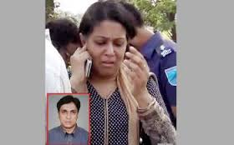
প্রতারণা
মোবাইল ফোন, ফেজবুকসহ নানা সামাজিক যোগাযোগ মাধ্যম ব্যবহার করে নানা ভাবে প্রতরণা করে।

Slide 17
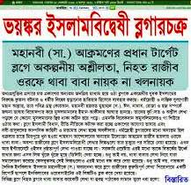
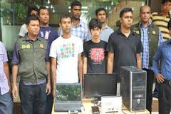
আপত্তিকর তথ্য প্রকাশ
ইন্টারনেটে ভূল করে বা ইচ্ছাকৃত শত্রুতামূলকভাবে অথবা রাজনৈতিক উদ্দেশ্যে নানা প্রকার আপত্তিকর তথ্য প্রকাশ করে। আপত্তিকর এইসব তথ্য প্রকাশ করার বাংলাদেশে কয়েকবার ফেসবুক, ইউটিউবের মতো জনপ্রিয় সেবা বন্ধ করে রাখতে হয়।

Slide 18
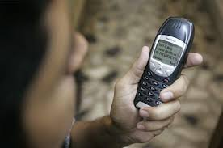
হুমকি প্রদর্শন
ই-মেইল, ফেসবুক, মোবাইলসহ নানা সামাজিক যোগাযোগ মাধ্যম ব্যবহার করে হুমকি প্রদর্শন করা হয়। যেহেতু মুখমুখি হতে হয়না তাই সহজে হুকমি দেওয়া যায়।

Slide 19
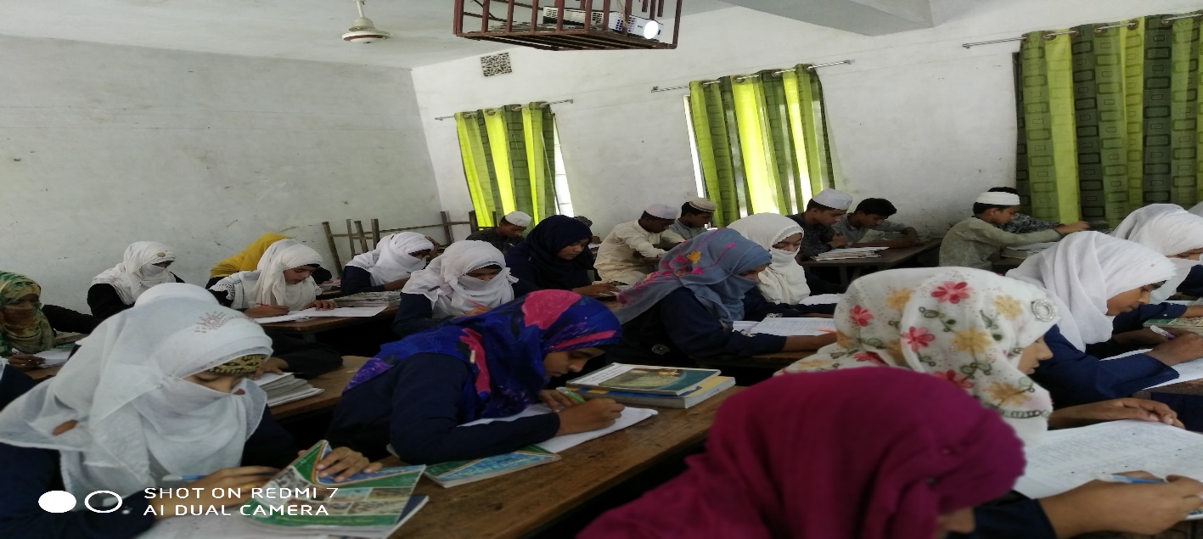
দলগত কাজ
ভিডিওটিতে দেখানো সাইবার ক্রাইমের বিরুদ্ধে প্রচারণার জন্য একটি পোস্টার তৈরী কর

Slide 20
মূল্যায়ন
১। সাইবার ক্রাইম কী?
২। কোন ক্ষেত্রে সব থেকে বেশি সাইবার ক্রাইম সংগঠিত হচ্ছে?
৩। বাংলাদেশে সংঘঠিত একটি সাইবার ক্রাইমের নাম বল।

Slide 21
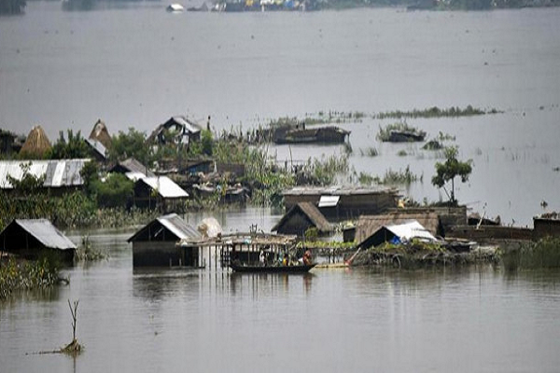
বাড়ির কাজ
“সাইবার অপরাধ রোধে সচেতনাতা জরুরি” ব্যাখা কর।

Slide 22
আবার দেখা হবে । ভালো থেকো সবাই

